Slide 1
Cursul 5- css
Epure Cosmin cosmin0309@gmail.com

Slide 2
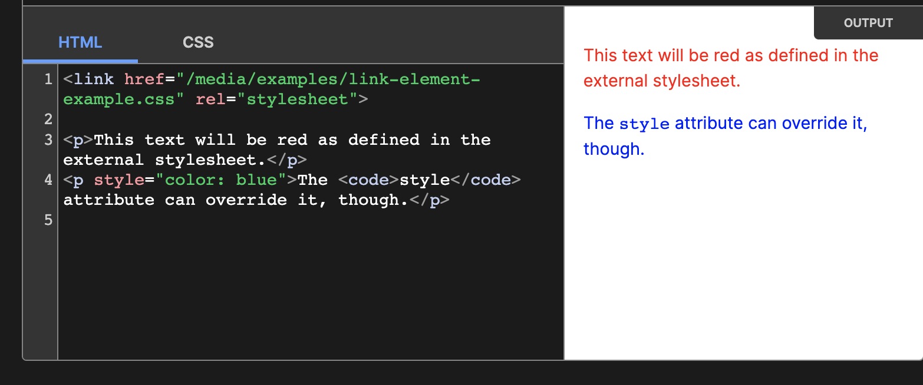
Notiuni generale
Nu apare prea des la intrebarile de interviu insa este o aptitudine pe care orice web dev trebuie sa si-o insuseasca
CSS = cascading style sheet
Limbaj de stilizare
Pentru a include codul css in fisierul nostru html folosim tag-ul link in head-ul paginii

Slide 3
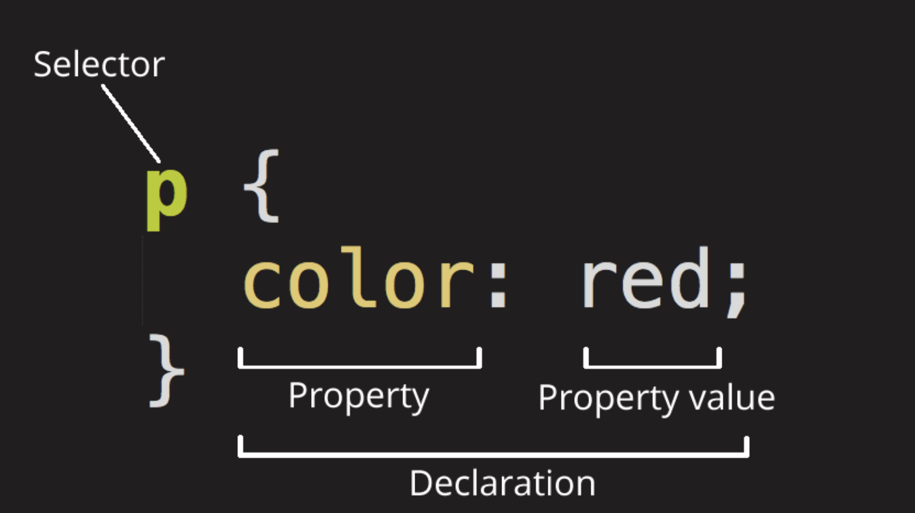
Cum folosim css?
Pentru a aplica o proprietate de css pe una din componentele paginii trebuie sa specificam componenta
Pentru a identifica o componenta folosim id-uri, clase sau tag-uri

Slide 4
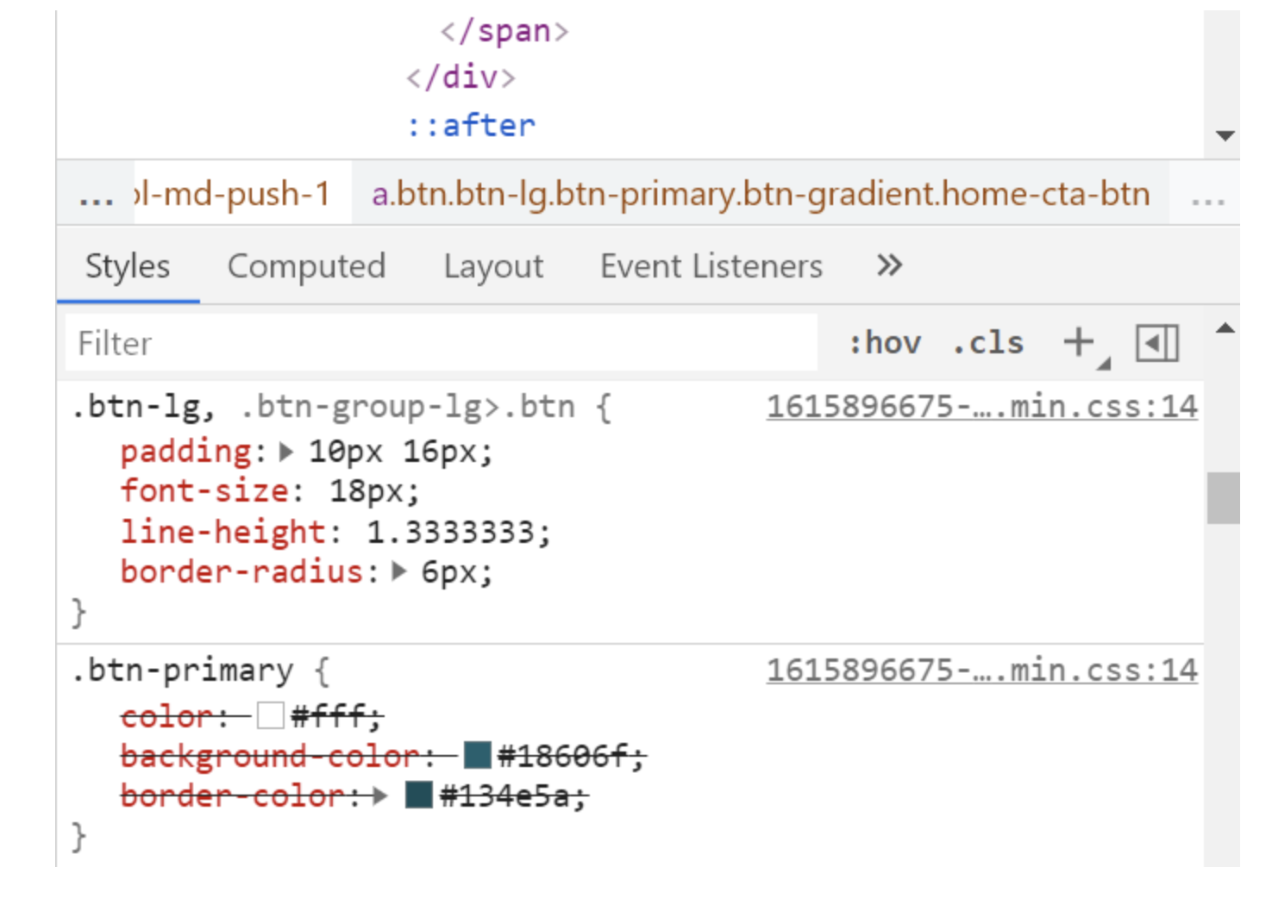
DevTools
De multe ori ne vom confrunta cu situatii in care nu vom stii exact ce si cum sa modificam o anumita componenta
Pentru o abordare “din aproape in aproape” putem folosi DevTools
De ce preferam aceasta modalitate? Pentru a vedea “live” ce schimbari facem in pagina

Slide 5
Selectori
La fel ca la partea de DOM, avem selectori de tipul:
Id (#main)
Clasa ( .large-border)
Tag (p)
In cazul in care o componenta are mai multe tipuri de selectori aplicate pe o componenta, aplicam regula prioritatii, in functie de cat de “specific” este selectorul: id> clasa >tag
Dacă un selector are două clase implicate, iar altul una singură, cel cu două clase este mai specific.

Slide 6

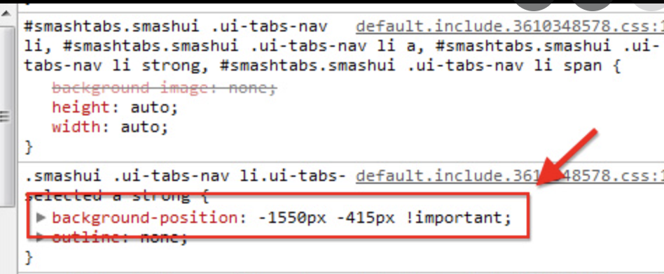
Alte doua modalitati care intervin in calculul prioritatii:
In-line css, cod css aplicat direct componentei folosind atributul style (nerecomandat)
Cuvantul cheie !important adaugat la urma oricarui atribut de css are cea mai mare prioritate (nerecomandat)

Slide 7

Box model
Un tag html este de fapt o cutie ce contine urmatoarele proprietati:
Content:continutul cutiei noastre
Padding: distanta dintre continut si border
Border: ”rama de la tablou”
Margin: Distanta/spatierea fata de restul componentelor din pagina

Slide 8
Box-sizing
By default are valoarea content-box, adica doar dimensiunile continutului(width/height), !fara padding si border
In cazul in care vrem sa includem si padding si border vom folosi border-box.

Slide 9
Culori
Culorile pot fi interpretate prin 4 moduri:
Numele culorilor in limba engleze: pink, green, yellow etc
RGB: (red, green, blue), unde fiecare dintre aceste trei variabile au o valoare cuprinsa intre 0 si 255, 0 fiind cea mai inchisa(negru) si 255 cea mai deschisa (alb)
Notatia hexazecimala: asemanatoare ce cea rgb, insa valorile sunt scrise in hexa(intre 00 si FF) dupa notatia ’#’, exemplu: #00bfff
Hue, Saturation, Lightness: hue are valori intre 0 si 360 iar Saturation(tenta de gri) si Lightness(luminozitatea) intre 0 si 100%
Tool util: https://coolors.co/

